Slide 1


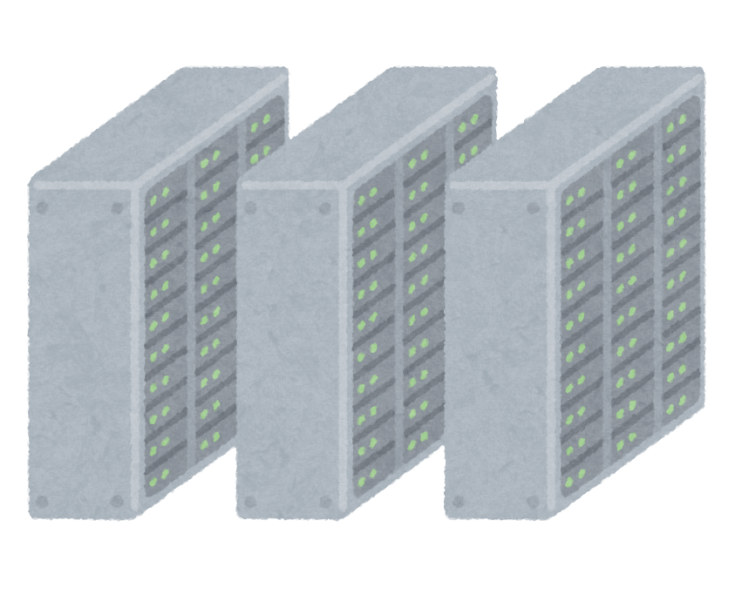
外部計算機側
．
予測
ワークフロー
ユーザ
入力
条件1
条件2
ソフトウェアＡ
無償, 公開, 低負荷
秘密データ
モジュールA
出力
参照
中間
中間
ソフトウェアＢ 商用, 秘密, 高負荷
モジュールB
SSH or WebAPI
結果
入出力履歴のみ蓄積

